Slide 1
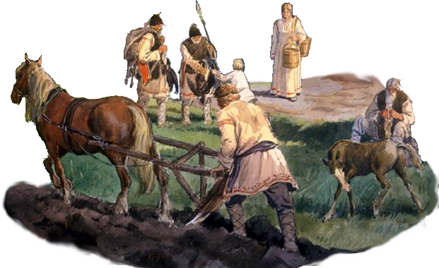
МИР ВОСТОЧНЫХ СЛАВЯН
Образовательная система «Школа 2100».
Данилов Д.Д. и др. Всеобщая история. 6 класс. История России. § 3
Автор презентации: Казаринова Н.В. (учитель, г. Йошкар-Ола)
© ООО «Баласс», 2014.
Notes:
Пчелко И. Славянский поселок - http://lib2.podelise.ru/tw_files2/urls_1/27/d-26949/26949_html_4e0ccb8e.jpg

Slide 2
ОПРЕДЕЛЯЕМ ПРОБЛЕМУ
Справочные сведения
До VI века предки южных, западных и восточных славян жили в одинаковых условиях – первобытными родовыми посёлками, объединёнными в племена.
К VII–VIII векам у южных славян появились свои государства, города, деление на знатных воинов, ремесленников и торговцев, простых общинников.
Справочные сведения
До VI века предки южных, западных и восточных славян жили в одинаковых условиях – первобытными родовыми посёлками, объединёнными в племена.
К VII–VIII векам у южных славян появились свои государства, города, деление на знатных воинов, ремесленников и торговцев, простых общинников.
Справочные сведения
У восточных славян в VIII веке, судя по археологическим раскопкам, преобладали небольшие поселения по 20–40 полуземлянок в каждом. Лишь немногие из них были обнесены невысокими земляными валами и частоколами. Но и в таких «городищах» все полуземлянки одинаковые – примерно 4х4 метра. Над каждым захоронением – маленький курган высотой до 50 см. Лишь в некоторых из них лежали остатки кольчуг и византийских монет.
Справочные сведения
У восточных славян в VIII веке, судя по археологическим раскопкам, преобладали небольшие поселения по 20–40 полуземлянок в каждом. Лишь немногие из них были обнесены невысокими земляными валами и частоколами. Но и в таких «городищах» все полуземлянки одинаковые – примерно 4х4 метра. Над каждым захоронением – маленький курган высотой до 50 см. Лишь в некоторых из них лежали остатки кольчуг и византийских монет.
Определи, взошли ли южные и восточные славяне на ступень цивилизации к VIII веку.
Notes:
Анимация построена на триггерах. Щелчок по документу выводит на слайд увеличенную копию документа. Щелчок по увеличенному документу сворачивает его. Переход на следующий слайд – щелчок за пределами текстовых блоков

Slide 3
ОПРЕДЕЛЯЕМ ПРОБЛЕМУ
ПОЧЕМУ ВОСТОЧНЫЕ СЛАВЯНЕ НЕ ВЗОШЛИ НА СТУПЕНЬ ЦИВИЛИЗАЦИИ ОДНОВРЕМЕННО С ЮЖНЫМИ СЛАВЯНАМИ И ДРУГИМИ ПЛЕМЕНАМИ?
ВАША ФОРМУЛИРОВКА ПРОБЛЕМЫ МОЖЕТ НЕ СОВПАДАТЬ С АВТОРСКОЙ. ПОЖАЛУЙСТА, ВЫБЕРИТЕ В КЛАССЕ ТУ ФОРМУЛИРОВКУ, КОТОРАЯ ВАМ НАИБОЛЕЕ ИНТЕРЕСНА!
Notes:
Анимация поставлена на щелчок. Вопрос исчезает, возникает авторская формулировка проблемной ситуации

Slide 4
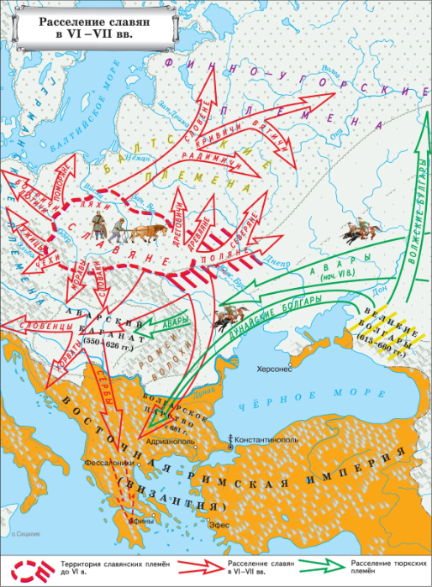
ВСПОМИНАЕМ ТО, ЧТО ЗНАЕМ
В начале Средневековья славяне…
Великое переселение привело к тому, что …
Необходимый уровень. Как развивались племена славян в начале Средневековья? Каковы были последствия Великого переселения народа в Восточной Европе?
Notes:
Анимация поставлена на щелчок. Происходит выцветание задания и появление карты.
Для выполнения задания необходимо воспользоваться встроенными средствами Microsoft PPT в режиме просмотра (инструмент «ПЕРО»)

Slide 5
ВСПОМИНАЕМ ТО, ЧТО ЗНАЕМ
Понятия |  | Определения
 |  | Общность людей, которых объединяют обычаи, самоназвание, единый язык, особый образ жизни.
Государство |  | Ступень развития общества, для которой характерны стоянки или селения, родовые общины и племена, народные собрания, старейшины и вожди, устные сказания.
Племя |  | Союз родовых общин, которых объединяют единый избираемый вождь, общая защищаемая территория, обычай заключения браков, общие верования.
Народ |  | Организация управления обществом, людьми, проживающими на определённой территории.
 |  | Союз неродственных семей, которые живут в одном посёлке, совместно владеют землёй; но каждая семья ведёт своё хозяйство на выделенном участке.
Первобытное общество |  | Объединение семей, происходящих от одного предка, совместно владеющих землёй и управляемых родовыми старейшинами.
Необходимый уровень. С помощью стрелок соедини понятия с их определениями.
Повышенный уровень. Впиши в первую колонку недостающие понятия.
Notes:
Анимация поставлена на щелчок. Происходит выцветание задания и появление таблицы. Заполнение таблицы в режиме просмотра происходит при использовании встроенных средств Microsoft PPT

Slide 6
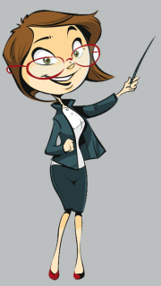
ОТКРЫВАЕМ НОВЫЕ ЗНАНИЯ
1. Разошлись по разным землям...
2. Топор и соха
3. Священные костры язычества
4. Сходились роды к рекам

Slide 7
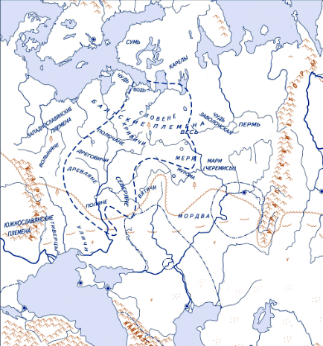
РАЗОШЛИСЬ ПО РАЗНЫМ ЗЕМЛЯМ...
Необходимый уровень. Подчеркни красным цветом названия восточнославянских племён, синим – названия племён соседей восточных славян, чёрным подпиши названия государств – соседей восточных славян.
Notes:
Выполнение задания в режиме просмотра возможно при использовании встроенных средств Microsoft PPT (инструмент «ПЕРО»)

Slide 8
РАЗОШЛИСЬ ПО РАЗНЫМ ЗЕМЛЯМ...
___________
___________
___________
___________
___________
___________
___________
___________
___________
Повышенный уровень. Нанеси на карту линию торгового пути, по которому викинг мог попасть в столицу Византии, укажи названия морей, рек, озёр и городов, через которые проходил этот путь.
Notes:
Анимация поставлена на щелчок. Вопрос исчезает, возникает карта
Выполнение задания в режиме просмотра возможно при использовании встроенных средств Microsoft PPT (инструмент «ПЕРО»)

Slide 9
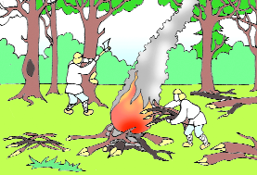
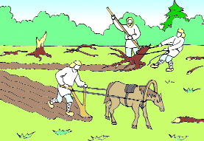
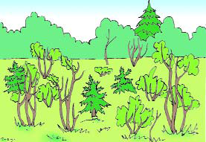
ТОПОР И СОХА
Необходимый уровень. Какие занятия, кроме земледелия, существовали у восточных славян?
____________________________________________________________________________________________________________________________________
1-2-й год - подсека
3-4-й год - пахота
5-й год – заброшенный участок
Необходимый уровень. Почему этот вид земледелия называется подсечно-огневым?
Notes:
Рисунки – учебник, стр. 37

Slide 10
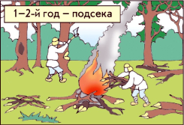
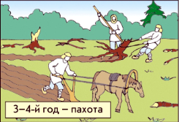
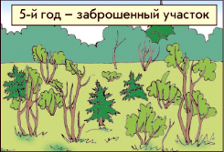
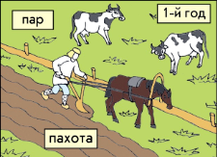
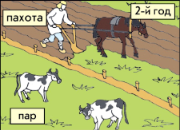
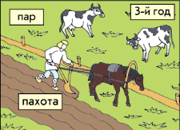
ТОПОР И СОХА
Необходимый уровень. Укажи отличия двуполья от подсечно-огневого земледелия.

Slide 11
СВЯЩЕННЫЕ КОСТРЫ ЯЗЫЧЕСТВА
Необходимый уровень. Докажи, что восточные славяне были язычниками. Заполни одну строку таблицы.
Повышенный уровень. Заполни таблицу целиком.
ПРИЗНАКИ ЯЗЫЧЕСТВА | ВЕРОВАНИЯ ВОСТОЧНЫХ СЛАВЯН

Slide 12
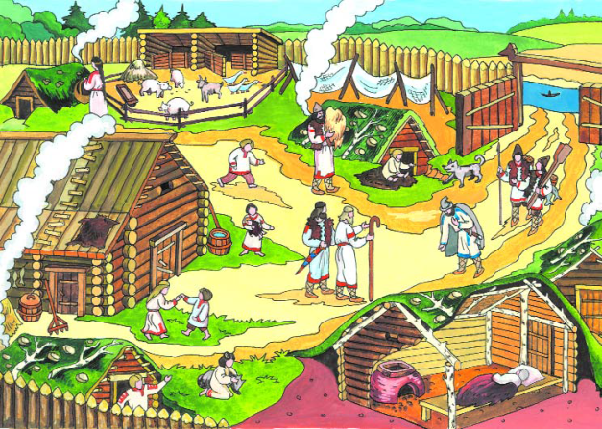
СХОДИЛИСЬ РОДЫ К РЕКАМ
Необходимый уровень. Почему общественное устройство восточных славян можно назвать первобытным?
________
________
________
________
________
________
Notes:
Выполнение задания в режиме просмотра возможно при использовании встроенных средств Microsoft PPT (инструмент «ПЕРО»)

Slide 13
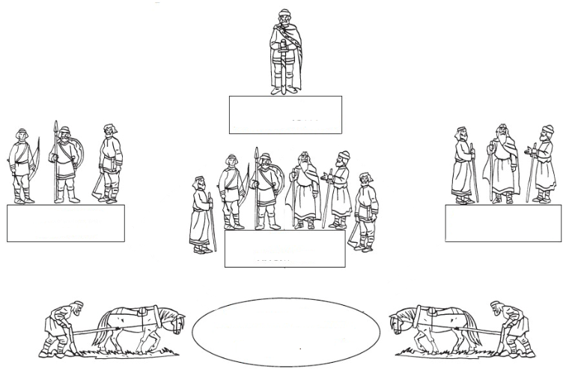
СХОДИЛИСЬ РОДЫ К РЕКАМ
Повышенный уровень. Нанеси на схему доказательства усиления власти князя.
Подпиши и раскрась те части схемы, которые свидетельствуют о сохранении черт первобытности в общественном устройстве славян.
Notes:
Анимация поставлена на щелчок. Вопрос исчезает, возникает схема
Выполнение задания в режиме просмотра возможно при использовании встроенных средств Microsoft PPT (инструмент «ПЕРО»)

Slide 14
СХОДИЛИСЬ РОДЫ К РЕКАМ
Необходимый уровень. Заполни одну строку таблицы.
Повышенный уровень. Заполни таблицу целиком.
Сферы общественной жизни | Первобытные черты восточных славян | Черты, приближающие к цивилизации
Хозяйство
Общественное деление
Власть
Культура

Slide 15
ОТКРЫВАЕМ НОВЫЕ ЗНАНИЯ
К IX веку у восточных славян и их ближайших соседей сложились условия для перехода от первобытного общества к цивилизации.

Slide 16
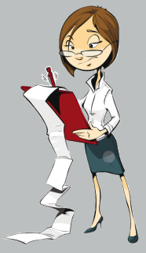
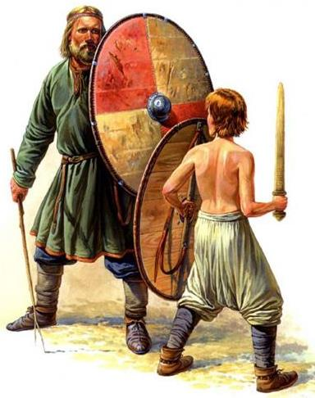
ПРИМЕНЯЕМ НОВЫЕ ЗНАНИЯ
Прокопий Кесарийский о славянах и антах
«Эти племена, славяне и анты, не управляются одним человеком, но издревле живут в народоправстве, и поэтому у них счастье в жизни считается делом общим… Они считают, что только бог, творец молний, является владыкой над всеми, и ему приносят в жертву быков и совершают другие священные обряды. Они почитают реки и нимф, другие божества, приносят жертвы всем им, при помощи этих жертв производят гадания.
Живут они в жалких хижинах на большом расстоянии друг от друга, и все они часто меняют место жительства. Вступая в битву, большинство из них идёт на врагов со щитами и дротиками в руках, панцирей они никогда не надевают… Они высокого роста и огромной силы».
Маврикий Стратег о славянах и антах
«Племена славян и антов сходны по своему образу жизни и по своим нравам, по своей любви к свободе; их никоим образом нельзя склонить к рабству или подчинению в своей стране. Они многочисленны. Выносливы. Легко переносят жару, холод, дождь, наготу, недостаток в пище. К прибывающим к ним иноземцам они относятся ласково и … при переходе из одного места в другое охраняют их в случае надобности.
У них большое количество разнообразного скота и плодов земных, лежащих в кучах, в особенности проса и пшеницы.
Они селятся в лесу, у неудобопроходимых рек, болот и озёр, устраивая в своих жилищах много выходов.
Сражаться со своими врагами они любят в местах, поросших густым лесом, в теснинах, на обрывах; с выгодой для себя пользуются засадами, внезапными атаками и хитростями… Опытны они также и в переправе через реки».
Программный уровень. Прочитайте два источника, принадлежащих византийским авторам VI века. Определите то, в чем авторы противоречат друг другу,
а в чем дополняют друг друга.
Прокопий Кесарийский
Маврикий Стратег
Notes:
Адрес рисунка - http://slavs.org.ua/img/history/slav_tactics/03.jpg
Анимация построена на триггерах. Щелчок по кнопке с именем автора выводит на слайд увеличенную копию документа. Щелчок по увеличенному документу сворачивает его.

